Slide 1
24-6
These materials are by the Kongki Ka Project and are made available to you under the terms of the Creative Commons Attribution ShareAlike license 4.0.
You have permission to share and redistribute these materials in any format and to make reasonable revisions and adaptations of this translation, provided that:
• You include the above licence and source information.
• If you redistribute these materials or create derivatives, you must distribute your contributions under the same license as the original.
The Holy Bible, Berean Standard Bible, BSB is produced in cooperation with Bible Hub, Discovery Bible, OpenBible.com, and the Berean Bible Translation Committee. This text of God's Word has been dedicated to the public domain.
Tibetan text is from the The Holy Bible in Modern Literary Tibetan, New Tibetan Bible translation.
This translation is made available under the terms of the Creative Commons Attribution-NonCommercial-NoDerivatives 4.0 International license.
Notes:
Ch
24 Isaiah
1. Isaiah’s commission - Isaiah 6:1-8 (Center)
2. “Bring your worthless offerings no longer” - Isaiah 1:1-20 (Left Top)
3. “Those who fashion a graven image are all of them futile” - Isaiah 44:9-20
(Center Top)
4. “Comfort, oh comfort my people.” - Isaiah 40:1-31 (Right Top)
5. “The wolf will dwell with the lamb” - Isaiah 11:1-9, 12:1-6 (Right Center)
6. Immanuel - Isaiah 7:14, 9:1-7, 60:1-5, 61:1-3 (Right Bottom)
7. “Like a lamb that is led to slaughter” - Isaiah 53:1-12 (Center Bottom)
8. “The LORD of hosts will prepare a lavish banquet” - Isaiah 66:18-19, 25:6-9
(Left Bottom)
9. "Ho! Every one who thirsts, come to the waters” - Isaiah 55:1-13 (Left Center)

Slide 2
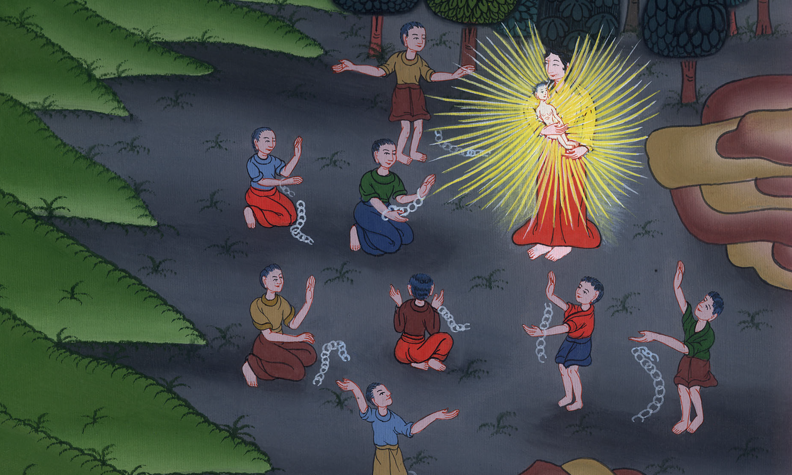
ཡེ་ཤ་ཡཱ 7,9,60,61
ཨིམ་མ་ནུ་ཨེལ་
གྱི་རྟགས།

Slide 3
6. Immanuel - Isaiah 7:14, 9:1-7, 60:1-5, 61:1-3 (Right Bottom)
ཡེ་ཤ་ཡཱ 7,9,60,61
ཨིམ་མ་ནུ་ཨེལ་གྱི་རྟགས།

Slide 4
ཡེ་ཤ་ཡཱ 7,9,60,61
ཨིམ་མ་ནུ་ཨེལ་
གྱི་རྟགས།
This work is licensed under a Creative Commons Attribution-ShareAlike 4.0 International License

Slide 5
7:14The Lord himself will give you a sign. The virgin is going to have a baby. She will give birth to a son. And he will be called Immanuel.
14གཙོ་བོས་ཁྱོད་ལ་རྟགས་ཤིག་སྟོན་པར་འགྱུར་ཏེ། ལྟོས་དང་། ན་ཆུང་བུ་མོ་ཞིག་ལ་མངལ་སྦྲུམ་སྟེ་སྲས་ཤིག་འཁྲུངས་ངེས་ཤིང་། ཁོ་མོས་དེའི་མཚན་ལ་ཨིམ་མཱ་ནུ་ཨེལ་

Slide 6
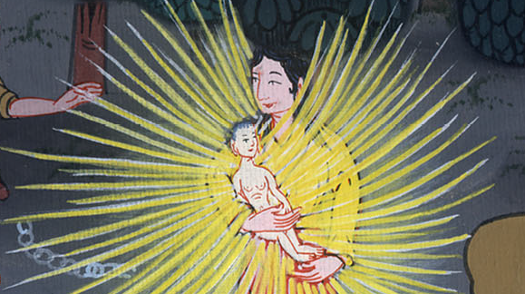
ཡེ་ཤ་ཡཱ 7:14

Slide 7
9:1Nevertheless, there will be no more gloom for those in distress.….
9:1ཡིན་ནའང་སྔར་དཀའ་སྡུག་མྱངས་པ་དག་གི་སྨག་རུམ་ཡལ་བར་འགྱུར་ཞིང་།

Slide 8
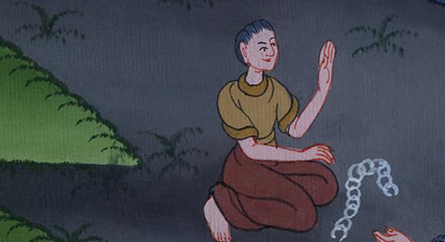
ཡེ་ཤ་ཡཱ 9:1

Slide 9
2The people walking in darkness
have seen a great light;
on those living in the land of the shadow of death,
a light has dawned.
2མུན་པའི་ནང་དུ་བགྲོད་པའི་མི་རྣམས་ཀྱིས་འོད་ཟེར་ཆེན་པོ་མཐོང་བ་དང་། སྨག་རུམ་ཡུལ་དུ་གནས་པ་རྣམས་ཀྱི་སྟེང་དུ་འོད་འཕྲོ་བར་འགྱུར།

Slide 10
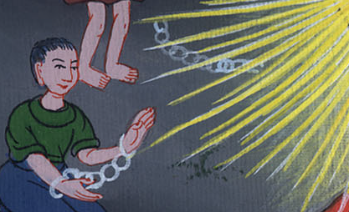
ཡེ་ཤ་ཡཱ 9:2

Slide 11
6For unto us a child is born,
unto us a son is given,
and the government will be upon His shoulders.
And He will be called
Wonderful Counselor, Mighty God,
Everlasting Father, Prince of Peace.
6ཡང་ང་ཚོའི་ཆེད་དུ་ཕྲུ་གུ་ཞིག་འཁྲུངས་ཤིང་ང་ཚོ་ལ་སྲས་ཤིག་གནང་བ་ཡིན། སྲིད་དབང་ཁོང་གི་ཕྲག་ལ་མནབས་པ་དང་། ཁོང་གི་མཚན་ལ་ངོ་མཚར་བའི་ཇུས་འདོན་མཁན་དང་ཀུན་དབང་གི་དཀོན་མཆོག རྟག་པའི་ཡབ་ཆེན། ཞི་བདེའི་རྒྱལ་སྲས་བཅས་སུ་འབོད་པའོ། །

Slide 12
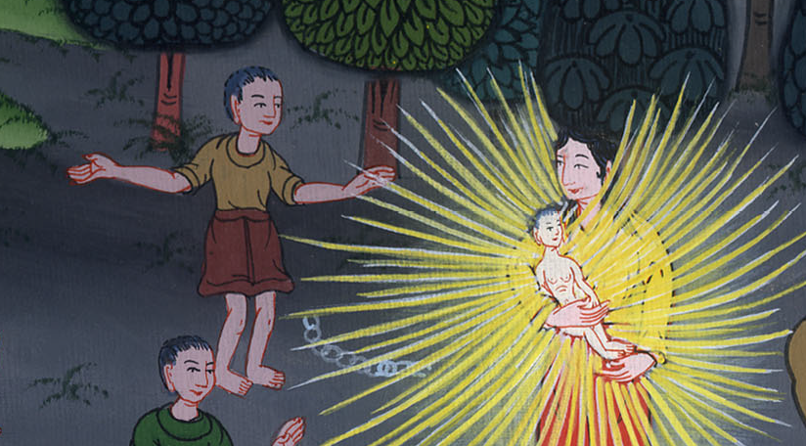
ཡེ་ཤ་ཡཱ 9:6

Slide 13
7Of the increase of His government and peace
there will be no end.
He will reign on the throne of David
and over his kingdom,…
7ཁོང་གི་སྲིད་དབང་དང་ཞི་བདེ་ནི་མུ་མཐའ་མེད་པར་འཕེལ་ཞིང་། ཁོང་གིས་དཱ་བིད་ཀྱི་བཞུགས་ཁྲིའི་སྟེང་ཉིད་ཀྱི་རྒྱལ་སྲིད་བསྐྱང་བ་དང་།

Slide 14
ཡེ་ཤ་ཡཱ 9:7

Slide 15
to establish and sustain it
with justice and righteousness
from that time and forevermore.
The zeal of the Lord of Hosts will accomplish this.
དུས་རྟག་ཏུ་དྲང་གཞག་དང་དྲང་བདེན་ངང་རྒྱལ་སྲིད་བརྟན་པོར་བཟོས་ནས་སྲུང་སྐྱོབ་བྱེད། དཔུང་ཚོགས་ཀུན་གྱི་དཀོན་མཆོག་ཡ་ཝཱེའི་འཁུར་ཞེན་གྱིས་དེ་ལྟར་མཛད་ངེས་སོ། །

Slide 16
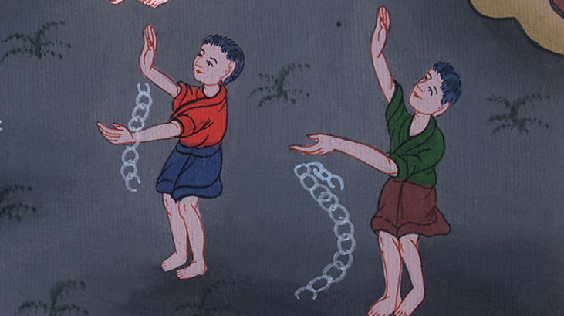
ཡེ་ཤ་ཡཱ 9:7

Slide 17
60:1Arise, shine, for your light has come,
and the glory of the Lord rises upon you.
60:1ཀྱེ་ཛ་ཡན་ཡར་ལོངས་ལ་འོད་སྤྲོས་ཤིག ཁྱོད་ཀྱི་འོད་སླེབས་ཟིན་པས་སོ། །དཀོན་མཆོག་ཡ་ཝཱེའི་གཟི་བརྗིད་ཡར་འཕགས་ཏེ་ཁྱོད་ཀྱི་སྟེང་དུ་ཤར་བྱུང་།

Slide 18
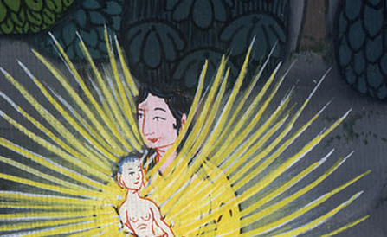
ཡེ་ཤ་ཡཱ 60:1

Slide 19
2For behold, darkness covers the earth,
and thick darkness is over the peoples;
but the Lord will rise upon you,
and His glory will appear over you.
2ལྟོས་དང་། མུན་པས་ས་གཞི་གཡོགས་ཤིང་མི་རིགས་ཀུན་སྨག་རུམ་གྱིས་བཏུམས་ནའང་། དཀོན་མཆོག་ཡ་ཝཱེ་ཡར་བཞེངས་ཏེ་ཁྱོད་ལ་འོད་སྤྲོ་ཞིང་ཁོང་གི་གཟི་བརྗིད་ཁྱོད་ཀྱི་སྟེང་ནས་མངོན་པར་འགྱུར།

Slide 20
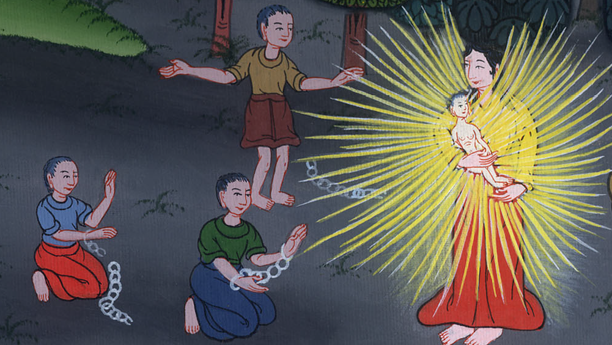
ཡེ་ཤ་ཡཱ 60:2

Slide 21
3Nations will come to your light,
and kings to the brightness of your dawn.
3རྒྱལ་ཕྲན་རྣམས་ནི་ཁྱོད་ཀྱི་འོད་ནང་དུ་སྐྱོད་ཅིང་། རྒྱལ་པོ་རྣམས་ཁྱོད་ཀྱི་ཉི་གཞོན་འཆར་ཀའི་འོད་ནང་དུ་རྒྱུ་བར་འགྱུར།

Slide 22
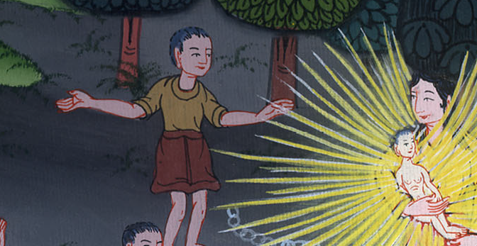
ཡེ་ཤ་ཡཱ 60:3

Slide 23
5Then you will look and be radiant,
and your heart will tremble and swell with joy,
because the riches of the sea will be brought to you,
and the wealth of the nations will come to you.
5དུས་དེར་ཁྱོད་ཀྱིས་མཐོང་ཞིང་འོད་མདངས་བཀྲ་བར་འགྱུར་ཏེ། ཁྱོད་ཀྱི་སེམས་ངོ་མཚར་ཞིང་སྤྲོ་བར་འགྱུར། ཅིའི་ཕྱིར་ཞེ་ན། རྒྱ་མཚོའི་གཏེར་རྣམས་ཁྱོད་ཀྱི་ཕྱོགས་སུ་འཁོར་ཞིང་། རྒྱལ་ཕྲན་རྣམས་ཀྱི་རྒྱུ་ནོར་ཁྱོད་ལ་འཐོབ་ངེས་ཡིན།

Slide 24
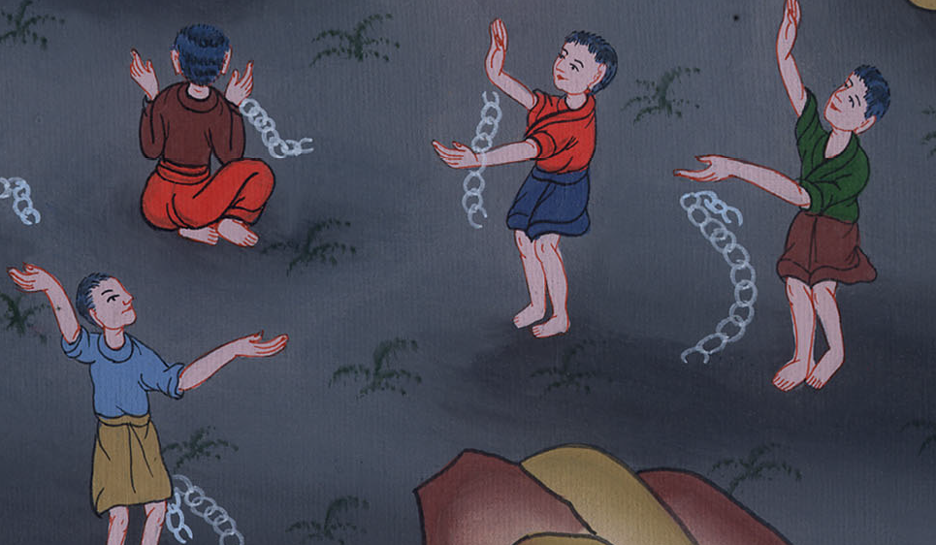
ཡེ་ཤ་ཡཱ 60:5

Slide 25
61:1The Spirit of the Lord GOD is on Me,
because the Lord has anointed Me
to preach good news to the poor….
1གཙོ་བོ་ཡ་ཝཱེའི་ཐུགས་ཉིད་ང་ཡི་སྟེང་དུ་བཞུགས་ཏེ། གང་ལ་ཞེ་ན། དབུལ་པོ་རྣམས་ལ་འཕྲིན་བཟང་སྒྲོག་པའི་ཕྱིར་ཁོང་གིས་བདག་ལ་སྣུམ་གྱིས་བྱུགས་ཤིང་བསྐོས་པའོ། །

Slide 26
ཡེ་ཤ་ཡཱ 61:1

Slide 27
He has sent Me to bind up the brokenhearted,
to proclaim liberty to the captives
and freedom to the prisoners,
སྡུག་བསྔལ་ཅན་ལ་སེམས་གསོ་བྱེད་པ་དང་། བཙོན་པ་རྣམས་ལ་ཐར་པའི་འཕྲིན་བཟང་བསྒྲག་པ། བཀག་སྡོམ་ཐེབས་པ་རྣམས་ལ་ཐར་པ་བསྒྲག་པ།

Slide 28
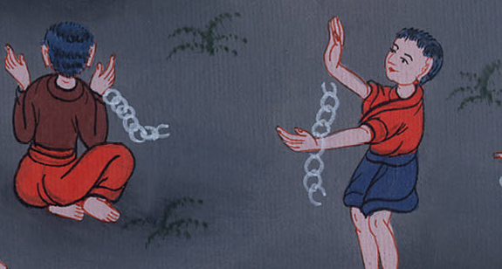
ཡེ་ཤ་ཡཱ 61:1

Slide 29
2to proclaim the year of the Lord’s favor
and the day of our God’s vengeance,
to comfort all who mourn,
2དཀོན་མཆོག་ཡ་ཝཱེའི་ཐུགས་རྗེའི་གནམ་ལོ་དང་། ང་ཚོའི་དཀོན་མཆོག་གིས་ལན་འཇལ་བའི་ཉིན་མོ་དེ་བསྒྲག་པ་དང་། ཡིད་སྐྱོ་བ་རྣམས་ལ་སེམས་གསོ་གཏོང་བ།

Slide 30
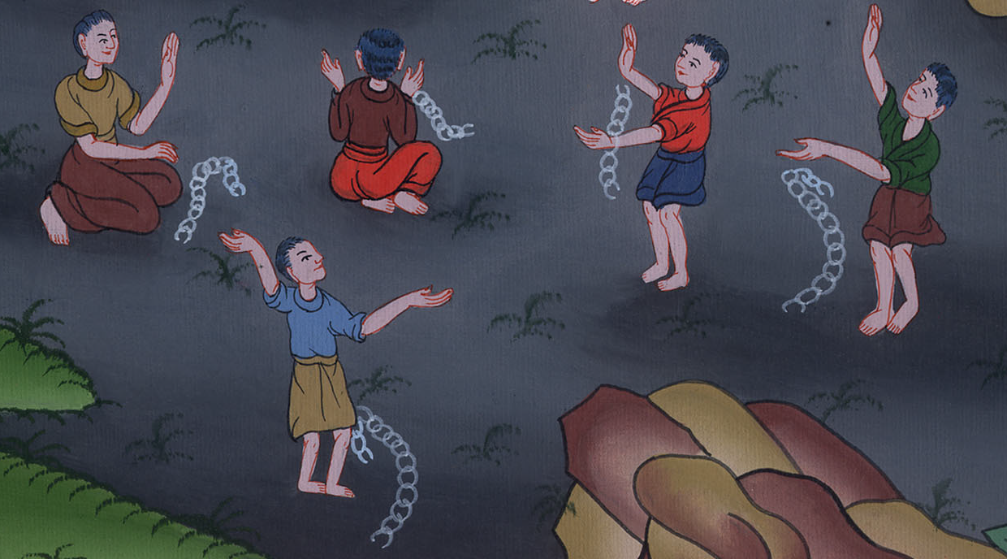
ཡེ་ཤ་ཡཱ 61:2

Slide 31
3to console the mourners in Zion—
to give them a crown of beauty for ashes,
the oil of joy for mourning,…
3ཛ་ཡན་གྱི་སྡུག་གིས་མནར་བཞིན་པ་རྣམས་བརྒྱན་ཏེ། ཁོ་ཚོར་ཐལ་རྡུལ་གྱི་ཚབ་ཏུ་ལ་ཐོད་དང་། མྱ་ངན་གྱི་ཚབ་ཏུ་དགའ་སྤྲོ་ཡི་སྣུམ། སེམས་ཤུགས་ཉམས་པའི་ཚབ་ཏུ་བསྟོད་པའི་གྱོན་ཆས་བཅས་གནང་བར་མངགས་པ་ཡིན ། …

Slide 32
ཡེ་ཤ་ཡཱ 61:3

Slide 33
and a garment of praise for a spirit of despair.
So they will be called oaks of righteousness,
the planting of the Lord, that He may be glorified.
ཁོང་རང་ཉིད་ལ་གཟི་བརྗིད་འཐོབ་པའི་ཕྱིར་དུ། དེ་དག་ལ་དྲང་བདེན་གྱི་བེ་ཤིང་ཞེས་འབོད་ཅིང་། དཀོན་མཆོག་ཡ་ཝཱེ་ཁོང་གིས་སྐུ་དངོས་སུ་བཙུགས་པ་ཡིན།

Slide 34
ཡེ་ཤ་ཡཱ 61:3

